Slide 2
Zes rollen van de i-coach
veranderkundige
trainer
coach
onderwijskundige
adviseur
technovator

Slide 3
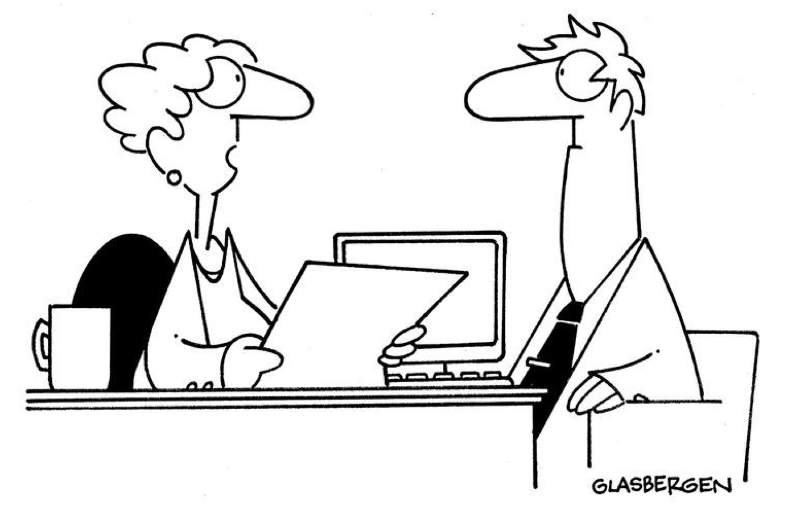
“We zoeken iemand met de wijsheid van een 50-jarige, de ervaring van een 40-jarige, de inzet van een 30-jarige en het salaris van een 20-jarige.”

Slide 4
6?
Notes:
6 is wel het kleinste ‘perfecte getal’. Een ‘perfect getal’ is een getal dat gelijk is aan de som van zijn echte delers.

Slide 5
Er zijn 7 dagen in een week
En 7 kleuren van de regenboog
Er zijn 7 zeeën
Er zijn 7 werelddelen
Er zijn 7 schoonheden
De som van de stippen op twee tegenover elkaar liggende vlakken van een dobbelsteen is steeds 7
Er zijn 7 dwergen in het sprookje Sneeuwwitje en de zeven dwergen
Er zijn 7 geiten in het sprookje De wolf en de zeven geitjes.
Veel toonladders hebben 7 tonen.
7 is een veelvoorkomend getal in de bijbel
De Rooms-Katholieke Kerk kent 7 sacramenten.
Er zijn in zijn eenvoudigste vorm 7 chakra's.
Er zijn 7 hoofdzonden.
Er zijn 7 werken van barmhartigheid
(hoewel er in de Bijbel maar zes worden genoemd)
In de klassieke oudheid onderscheidde men 7 wereldwonderen.
Het getal 7 wordt als geluksgetal beschouwd.
…

Slide 6
7!

Slide 7
FUNCTIES van ICT in het onderwijs
werken
leven
leren

Slide 8
LEREN

Slide 9
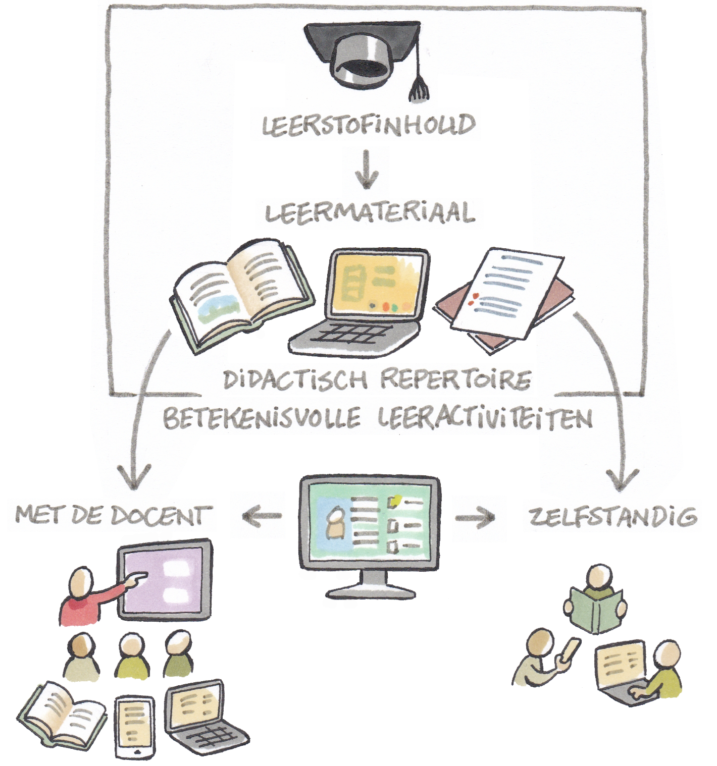

Slide 10
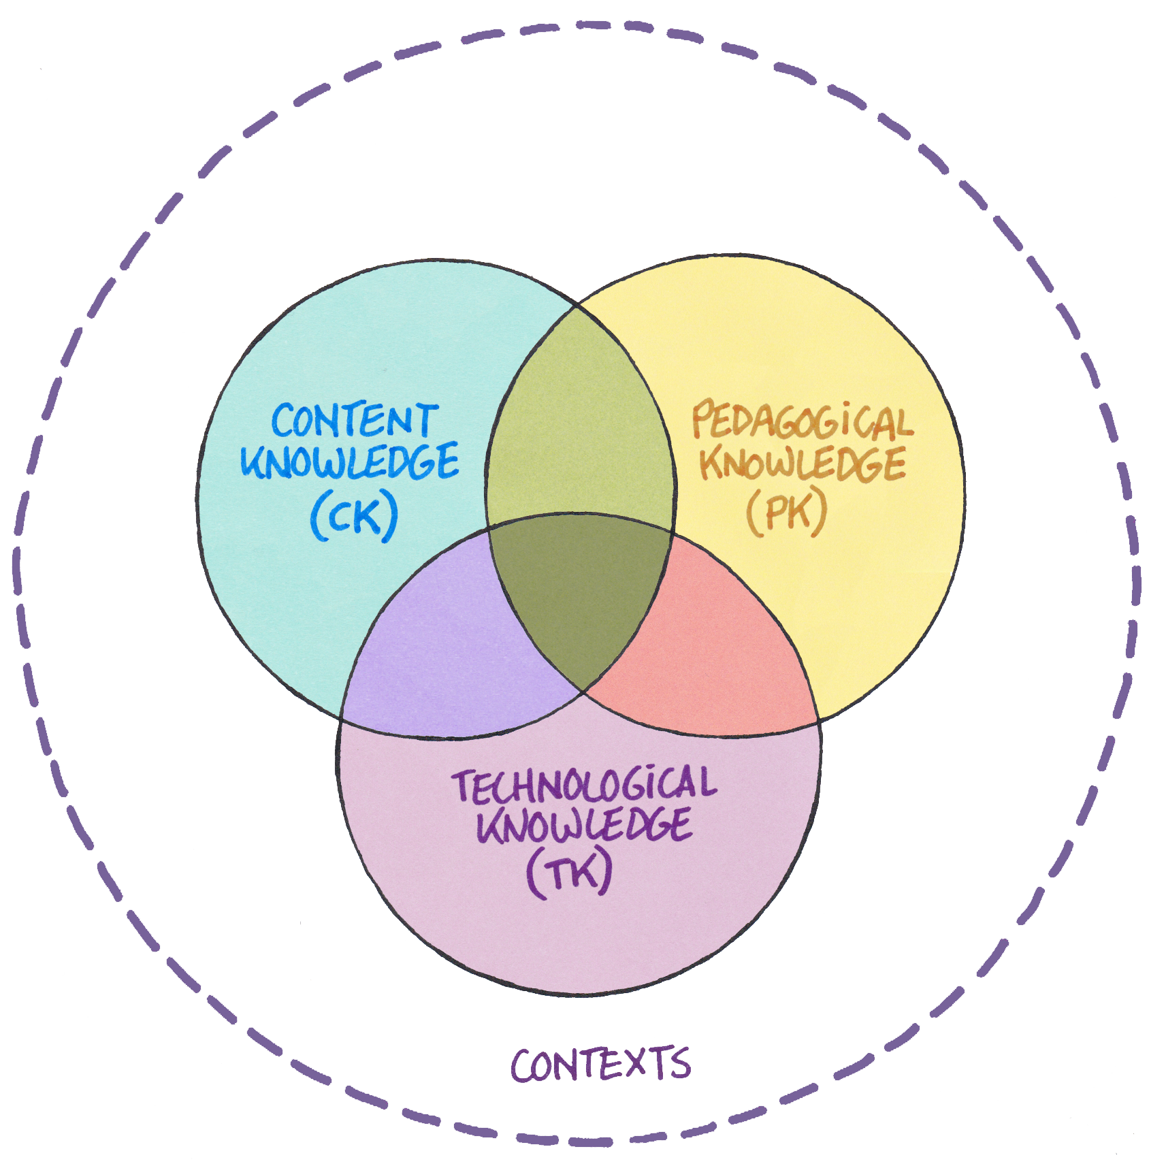
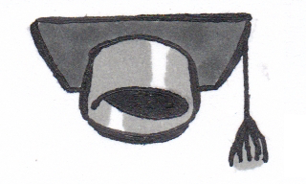

Slide 11
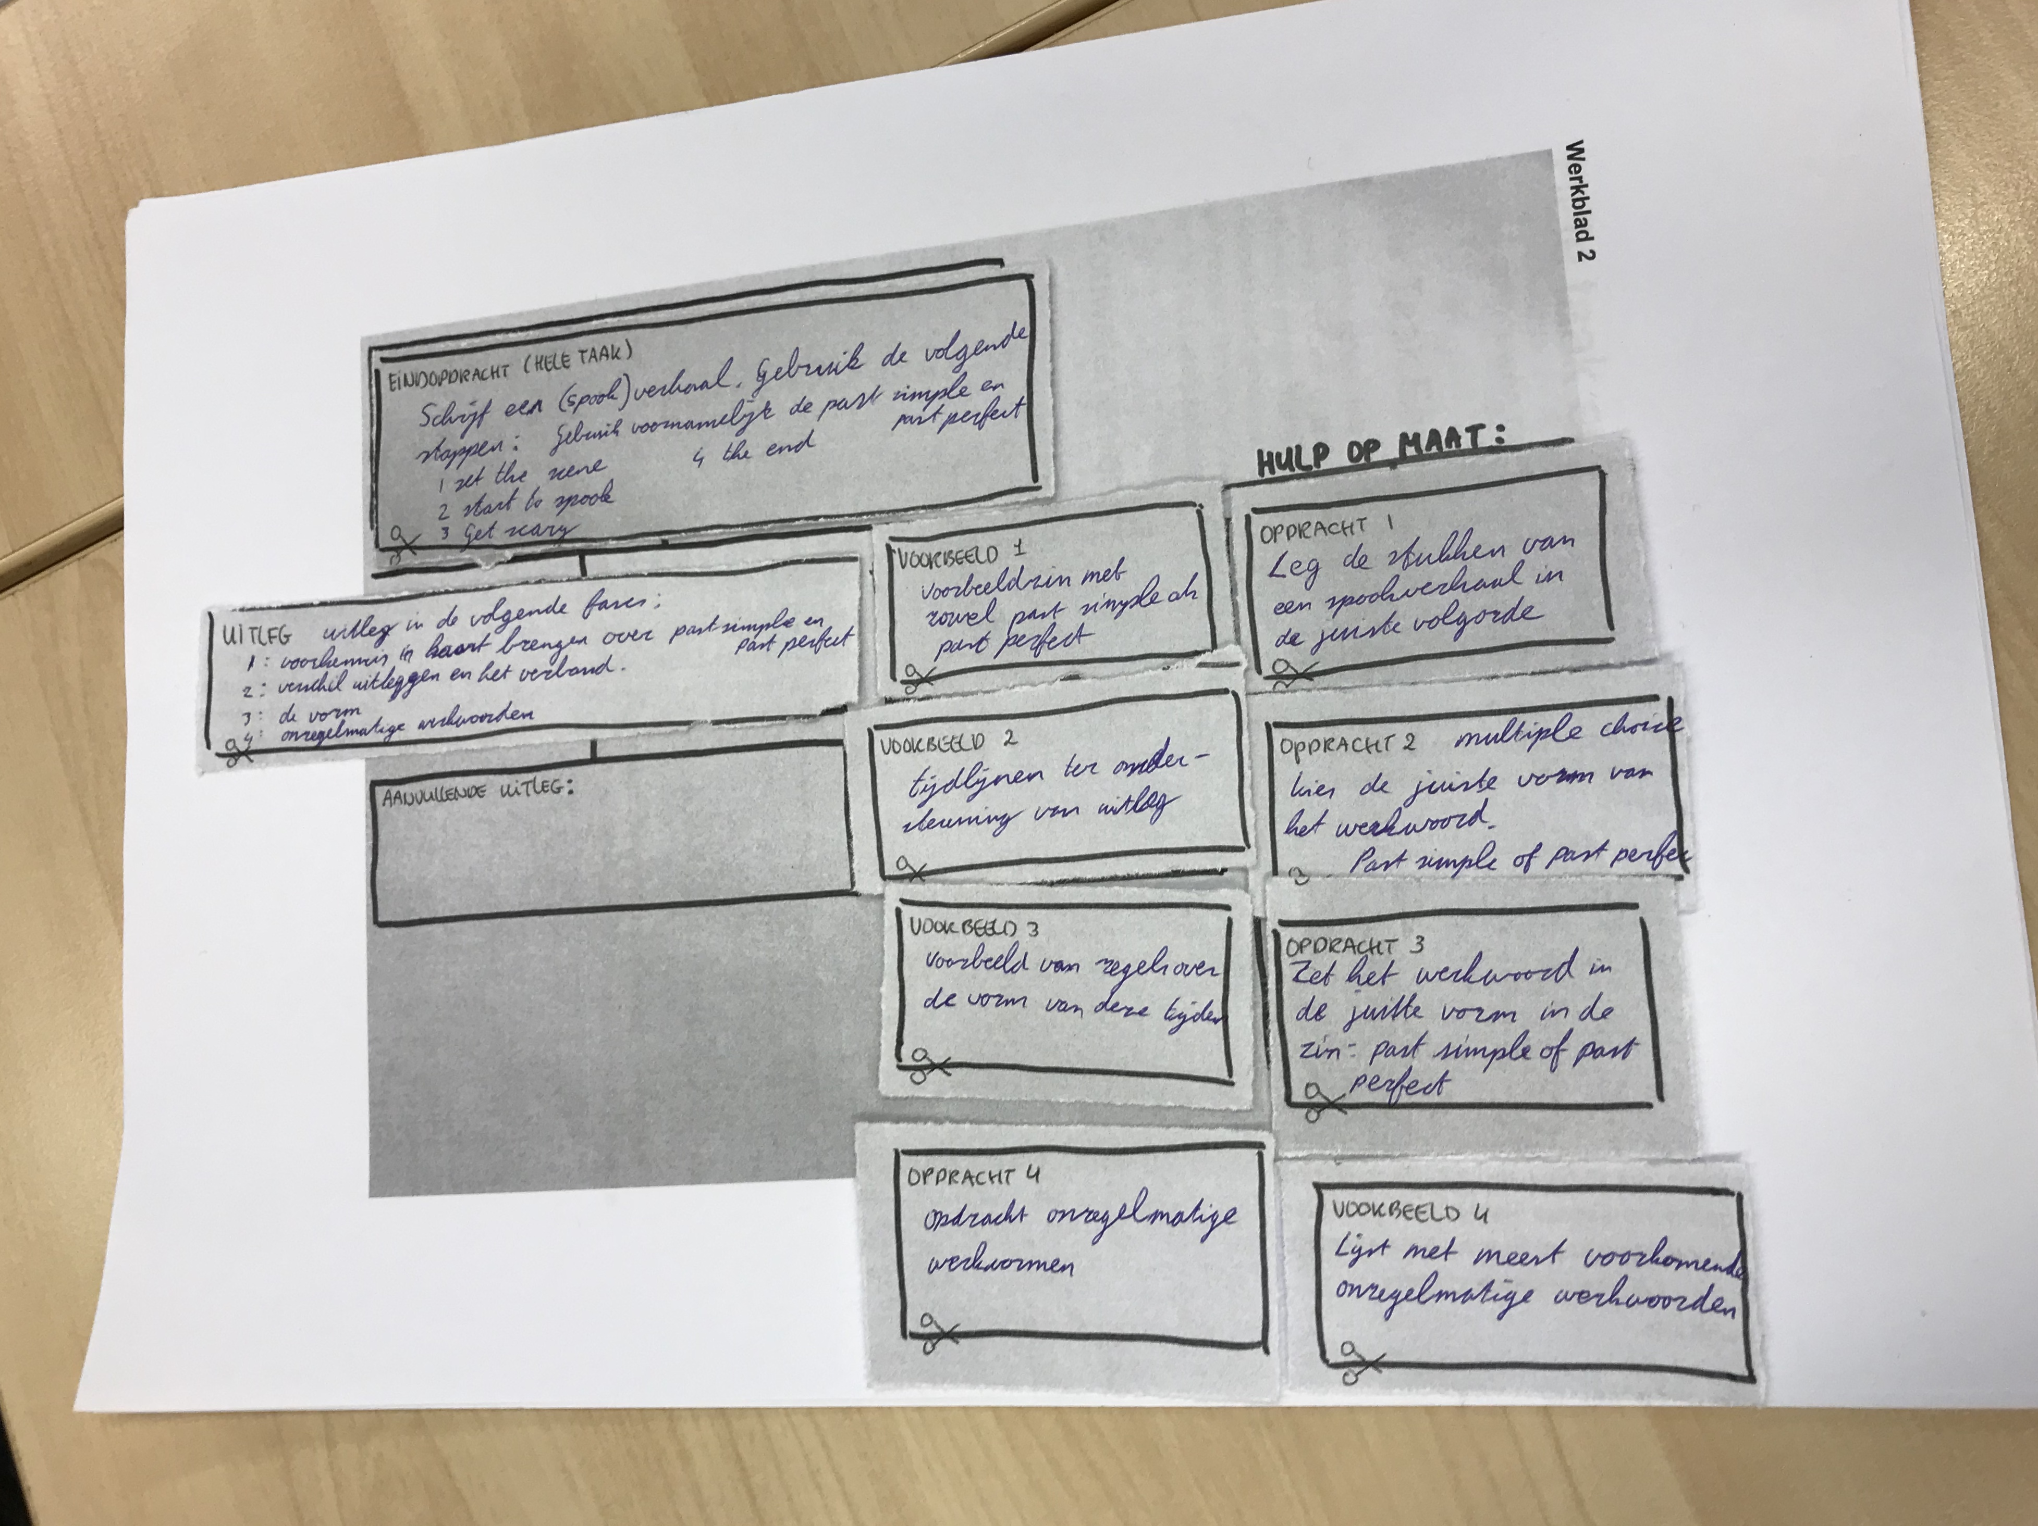

Slide 12
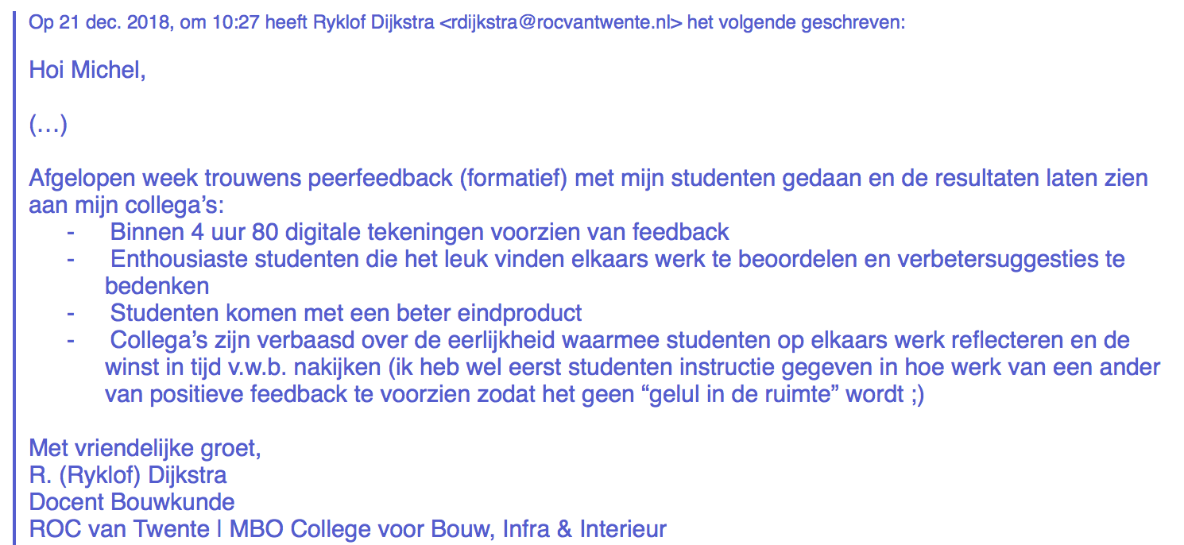

Slide 13
Zeven rollen van de i-coach
veranderkundige
trainer
coach
onderwijskundige
adviseur
technovator
docent

